Slide 1
4. סביבה

Slide 2
מהם המאפיינים של אסטרטגיות מוצלחות?
מטרות ברורות, עקביות וארוכות טווח
הבנה מעמיקה של הסביבה התחרותית
הערכה אובייקטיבית של משאבים
יישום אפקטיבי

Slide 3
מה קובע את רמת הרווחיות בתעשייה?
יצירת ערך עבור הלקוח היא תנאי הכרחי לרווח
כלומר: המחיר שהלקוח מוכן לשלם גבוה מהעלות עבור הפירמה
הערך הזה מתחלק בין הלקוחות והפירמות על ידי התחרות בשוק
ככל שהתחרות חזקה יותר - יותר מן הערך נשאר בידי הלקוחות
דוגמה: מדיניות ה"שמיים הפתוחים" בארה"ב ובאיחוד האירופי
עוד דוגמה: עלות השיחות הסלולריות בישראל
חלק מהותי מההכנסות של הפירמות עלול להישאר בידי ספקים חזקים
דוגמה: מיקרוסופט ואינטל מול יצרני מחשבים אישיים
עוד דוגמה: ספקי נפט וגז מול מגוון תעשיות

Slide 4
סיכום ביניים
רווחיות הפירמות בתעשייה מסוימת נקבעת על ידי 3 גורמים:
הערך של המוצר ללקוחות
עוצמת התחרות
כוח המיקוח יחסית לספקים

Slide 5
דוגמה: לתעשיית התרופות ולתעשיית המחשבים האישיים יש מבנים שונים מאוד
תעשיית המחשבים האישיים | תעשיית התרופות
רווחיות נמוכה | רווחיות גבוהה
פירמות רבות | מוצרים מאוד מבודלים
מוצר שהפך לקומודיטי | הצרכן לא רגיש מאוד למחיר
לחץ של ספקים חזקים (מיקרוסופט ואינטל) | מוצרים חדשים מוגנים ע"י פטנטים (זכויות מונופוליסטיות)

Slide 6
המודל של פורטר: הרווחיות של תעשייה מסוימת נקבעת על ידי 5 כוחות תחרותיים
כוח המיקוח של הספקים
מתחרים: יריבות בין מתחרים קיימים
איום של כניסה לשוק
מוצרים תחליפיים
כוח המיקוח של הלקוחות

Slide 7
1. מוצרים תחליפיים
המחיר שלקוחות מוכנים לשלם עבור מוצר מושפע מקיומם של מוצרים תחליפיים
דוגמאות:
בנזין – אין עדיין תחליפים שמהווים תחרות אמיתית
לעומת זאת יש חברות אינטרנט שמספקות תחליפים לסוכנויות נסיעות, עיתונים, ספקי תקשורת, חנויות מוסיקה, וכו'

Slide 8
2. איום של כניסה לשוק
יכול לגרום לפירמות המתחרות בשוק להגביל מחירים לרמה ה"תחרותית"
דוגמה: בעבר,Norwegian הייתה החברה היחידה הטסה ישירות מתל אביב לקופנהגן. למרות זאת, המחיר היה דומה למחיר בשווקים תחרותיים (קיימת, כמובן, גם האפשרות לטוס לא ישיר).

Slide 9
איום של כניסה לשוק: מקורות של חסמי כניסה (כלומר – מה מקטין את האיום?)
הון נדרש (מטוסים מול אפליקציות)
יתרון לגודל (לחברה חדשה יש עלויות גבוהות יחסית פר יחידה)
יתרון בעלויות (לדוגמה: עקב גישה לבאר נפט זולה)
בידול מוצר (נאמנות למותג)
גישה לערוצי הפצה (לדוגמה: שטח מדף מוגבל בסופר)
חסמים ממשלתיים ומשפטיים (לדוגמה: שידורי טלויזיה)
חשש מנקמה (לדוגמה: בארה"ב חברות תעופה מבוססות "שוברות את השוק" בקווים של חברות זולות)

Slide 10
3. יריבות בין מתחרים קיימים
מתי היריבות (תחרות) תהיה חזקה יותר?
כשהריכוזיות נמוכה
ריכוזיות: מספר וגודל המתחרים
יותר מתחרים = יותר קשה לתאם מחירים
כשהמתחרים שונים
שונות במוצא, יעדים, עלויות, אסטרטגיה
שונים יותר = תחרותיות רבה יותר
כשהמוצר לא מבודל
כלומר, כשמדובר במוצר גנרי, קומודיטי
יותר בידול = פחות תחרות על מחיר
כשיש עודף כושר יצור

Slide 11
4. כוח המיקוח של הלקוחות
רגישותם למחיר
מתי הם יותר רגישים למחיר?
כשהמוצר מהווה חלק ניכר מהוצאה הכוללת שלהם
דוגמה: יצרני משקאות קלים בפחיות רגישים למחיר האלומיניום
כשהמוצר לא מבודל
כשהשוק שלהם תחרותי
דוגמה: תחרות בענף הרכב יצרה לחץ על ספקי רכיבים להוריד מחירים
כשהאיכות לא חשובה להם
כוח המיקוח היחסי שלהם
גודלם יחסית למוכר
המידע שיש להם
יכולתם לעשות זאת בעצמם (במקום לקנות)

Slide 12
5. כוח המיקוח של הספקים
מנתחים כמו כוח המיקוח של לקוחות – רק הפוך

Slide 13
שימוש במודל כדי לחזות את הרווחיות העתידית של תעשייה/ענף (למשל, כדי לדעת איפה להשקיע)
בדקו איך מבנה התעשייה משפיע על הרווחיות שלה בעבר ובהווה
זהו מגמות שמשנות את מבנה התעשייה
למשל: האם שחקנים חדשים עומדים להיכנס?
העריכו כיצד שינויים מבניים אלו ישפיעו על 5 הכוחות וכתוצאה מכך על הרווחיות
חשיבה ביקורתית - שימו לב ש:
שוק הסלולר: כניסת מתחרים הורידה מחירים ואת רווחיות חברות הסלולר
שוק הבנקאות: כניסת בנק דיגיטלי לא ממש השפיעה על השוק (בינתיים)

Slide 14
מה ההנהלה יכולה לעשות עם ניתוח שמבוסס על המודל?
למצב את הפירמה היכן שהכוחות התחרותיים הם החלשים ביותר
לשנות תכונות מבניות שמורידות רווחיות
דוגמה: מיזוגים ובריתות הורידה את התחרות בקווי תעופה רבים בעולם

Slide 15
שימו לב!
המודל מיועד לניתוח תעשייה/ענף – לא פירמה
נא לא להתבלבל בין מוצרים תחליפיים ומתחרים
המודל פחות שימושי בתעשיות שמשתנות מהר
החשיבה הזאת פחות שימושית בתעשיות שבהן לשיתופי פעולה ולרשתות יש חשיבות אסטרטגית
המודל מתעלם ממוצרים משלימים
נרחיב את הדיון על כך בהמשך

Slide 16
דיון - איך אפשר להסביר בעזרת המודל של פורטר: - מדוע נפלה הרווחיות של חברות הסלולר? - מדוע נעלמו חנויות הדיסקים? - מדוע רווחיות הבנקים בארץ גבוהה?
כוח המיקוח של הספקים
מתחרים: יריבות בין מתחרים קיימים
איום של כניסה לשוק
מוצרים תחליפיים
כוח המיקוח של הלקוחות

Slide 17
דיון - תעשיית התעופה: מהי השפעת השינויים הבאים על הרווחיות, ומדוע? - רשת האינטרנט - מדיניות השמיים הפתוחים - הוזלת מחיר הנסיעה ברכבת - ייצור מטוסים זולים בסין
כוח המיקוח של הספקים
מתחרים: יריבות בין מתחרים קיימים
איום של כניסה לשוק
מוצרים תחליפיים
כוח המיקוח של הלקוחות

Slide 18
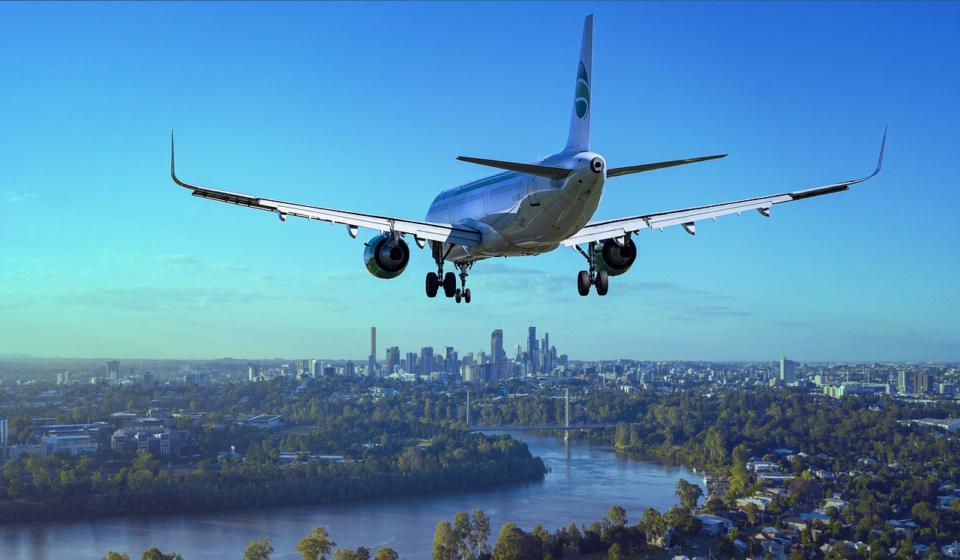
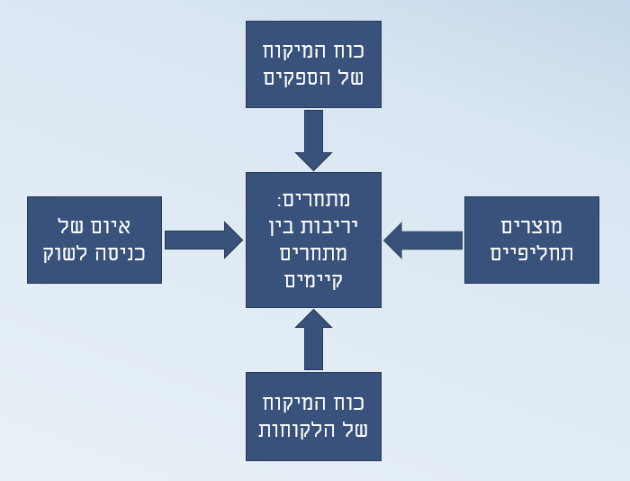
תרגיל כיתה – יחד עם מי שיושב/ת לידך!
אתם אנשי עסקים בעלי הון.
האם כדאי להיכנס לתעשיית התעופה (Airlines) באירופה?
השתמשו במודל של פורטר כדי לנתח את הרווחיות של התעשייה.

Slide 19

Video: The Five Competitive Forces That Shape Strategy
https://youtu.be/mYF2_FBCvXw
החל מדקה 2:20

Slide 20
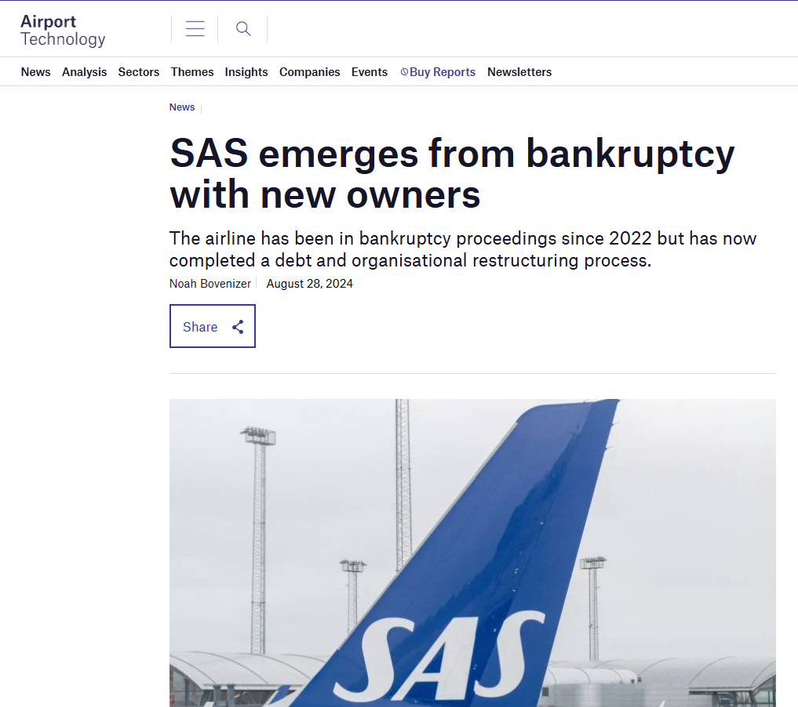

Slide 21
שוק של מנצחים Winner-takes-all market
חשבו על שווקים עם אפקט רשת חזק, כמו:
רשתות חברתיות
אפליקציות מסרים מידיים
מנועי חיפוש
מערכות הפעלה
האם בשווקים כאלה המודל של פורטר שימושי?
(זכרו: אני מנסה למצב את הפירמה במקום בו הכוחות התחרותיים חלשים, או לשנות את מבנה התעשייה לטובתי).

Slide 22
הרחבת מודל 5 הכוחות: מוצרים משלימים
מוצרים תחליפיים מפחיתים את ערכו של מוצר – אך מוצרים משלימים מעלים את ערכו
חשבו: באילו תעשיות יש חשיבות אסטרטגית למוצרים משלימים?

Slide 23
המודל המורחב של פורטר: גם ליצרני מוצרים משלימים יש כוח מיקוח! (Complementors)
כוח המיקוח של הספקים
מוצרים משלימים
מתחרים: יריבות בין מתחרים קיימים
איום של כניסה לשוק
מוצרים תחליפיים
כוח המיקוח של הלקוחות

Slide 24
2 מוצרים משלימים: מי מרוויח?
גם כאן לכוח המיקוח יש חשיבות רבה
זה שיוצר את המיצוב החזק יותר בשוק ירוויח יותר
המפתח הוא להשיג מונופול, בידול ומחסור באספקה במוצר שלך - תוך עידוד תחרות, קומודטיזציה ועודף כושר ייצור במוצר המשלים
חשבו: מדוע גוגל מחלקת חינם כלי פיתוח אפליקציות לאנדרואיד?

Slide 25

דיון
יצרני מדפסות הזרקת דיו מיצרים את רוב הרווחים שלהם ממכירות של מחסניות דיו.
למה מחסניות רווחיות יותר ממדפסות?
כיצד סטנדרטיזציה תשפיע על שוק המחסניות?

Slide 26
סביבה – נושאים נוספים

Slide 27
גורמי מפתח להצלחה key success factors
גורמים בתעשייה המשפיעים על יכולתה של פירמה להגיע לביצועים טובים יותר מהמתחרים, וקובעים את יכולתה של הפירמה לשרוד ולשגשג.
למעשה – מהו "סוד ההצלחה" בתעשייה?
יש להבין:
מה הלקוחות שלנו רוצים?
מה הפירמה צריכה לעשות כדי לשרוד בתחרות?

Slide 28
דוגמה – תעשיית התעופה
מה הלקוחות רוצים? מחירים זולים
לכן יתרון בעלויות הוא הבסיס העיקרי ליתרון תחרותי.
גורמי מפתח להצלחה הם הגורמים שקובעים את העלויות: שדות התעופה (קטנים וזולים), מספר הדגמים של המטוסים (עדיף כמה שפחות, בגלל עלויות אחזקה)
מה הפירמה צריכה לעשות כדי לשרוד בתחרות?
כדי לשרוד תקופות של מיתון יש צורך בחוסן פיננסי (וכנראה גם יחסים טובים עם
רגולטורים וספקים).

Slide 29
דוגמה נוספת – תעשיית האופנה
מה הלקוחות רוצים?
יש מגוון העדפות:
משלמים פרמיום עבור מותג, סגנון, בלעדיות ואיכות.
השוק ההמוני רגיש מאוד למחיר.
גורמי המפתח להצלחה:
שילוב של בידול עם עלויות נמוכות
בידול דורש סגנון, מותג, איכות ותגובתיות מהירה לטרנדים
כדי להוריד עלויות יש לייצר במדינות עם שכר נמוך

Slide 30
תרגיל:
מהו גורם המפתח להצלחה החשוב ביותר עבור מנוע חיפוש?
(גוגל, בינג)

Slide 31
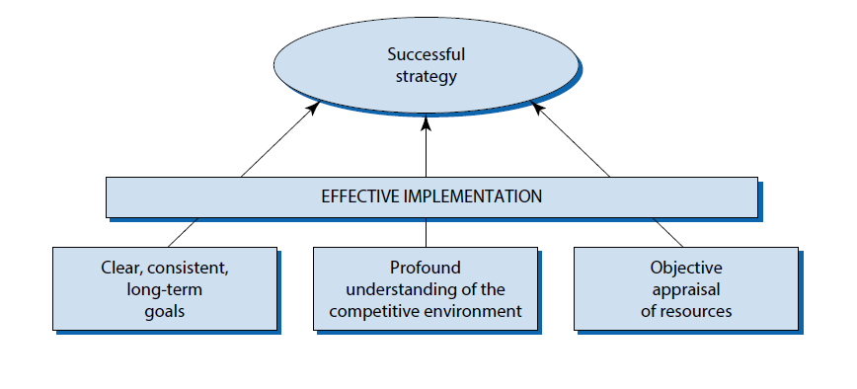
מהם המאפיינים של אסטרטגיות מוצלחות?
מטרות ברורות, עקביות וארוכות טווח
הבנה מעמיקה של הסביבה התחרותית
הערכה אובייקטיבית של משאבים
יישום אפקטיבי

Slide 32
תורת המשחקים
במודל של פורטר כולם מתחרים
אבל במציאות:
יש קשרים עסקיים שהם בעיקר תחרותיים (קולה ופפסי)
יש קשרים עסקיים שהם בעיקר שיתופי-פעולה (אינטל ומיקרוסופט)
כל הקשרים העסקיים משלבים אלמנטים של שניהם!
חשבו:
מה יעשו קולה ופפסי אם הממשל בארה"ב יחליט שאסור למכור משקאות עם סוכר?
מה טבעם של הקשרים העסקיים בין אפל וסמסונג?

Slide 33
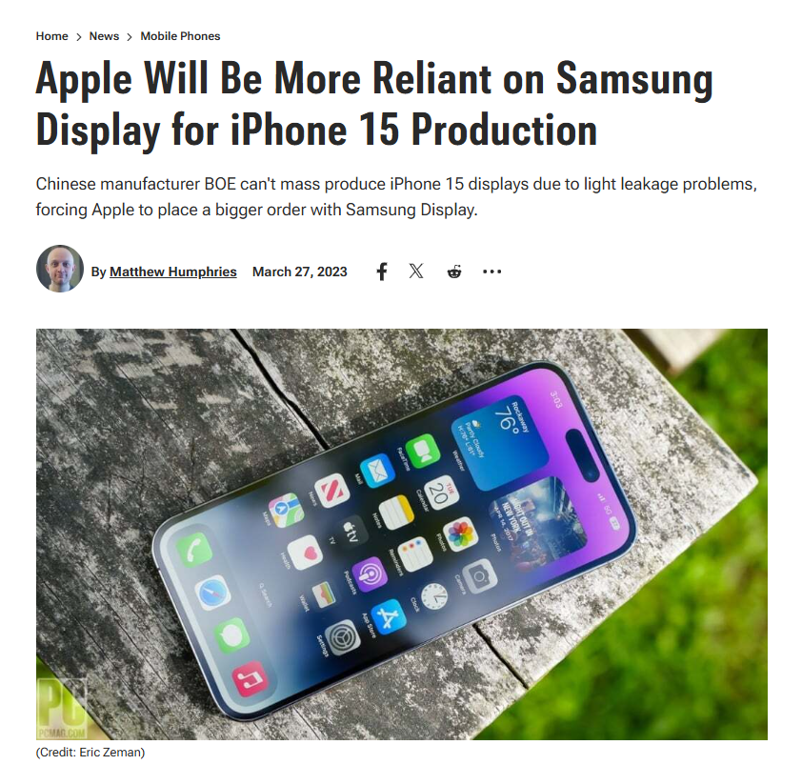
https://www.pcmag.com/news/apple-will-be-more-reliant-on-samsung-display-for-iphone-15-production

Slide 34
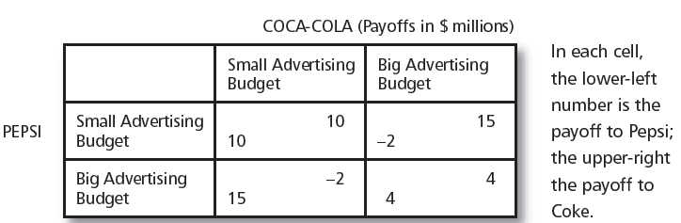
תורת המשחקים - דילמת האסיר

Slide 35
איך תורת המשחקים עוזרת לי?
מנבאת תוצאות במצבים מסוימים, עם הנחות בסיס ברורות ומעט משתנים
דוגמה: בדילמת האסיר יש שני שחקנים, "משחקים" פעם אחת, אין תקשורת ביניהם
במצבים מורכבים (ומציאותיים) יותר, השימוש בתורת המשחקים מוגבל

Slide 36
הגדרת התעשייה/השוק
כלכלנים אומרים שתעשייה היא קבוצת חברות שמספקות לשוק מסוים
התאמה גבוהה בין "תעשייה" ל"שוק"
נאמץ את הגישה הזאת
אך בשפה יומיומית "תעשייה" מזוהה עם ענפים רחבים, ו"שוק" מתייחס למוצר ספציפי

Slide 37
איך מגדירים?
נקודת ההתחלה: אילו חברות מתחרות לספק מוצר/שירות מסוים?
הגבולות מוגדרים על ידי תחליפיות – שני מימדים:
צד הביקוש: אם עבור הצרכן יגואר הוא מוצר תחליפי למכוניות יוקרה אחרות - השוק הרלוונטי של יגואר הוא מכוניות יוקרה (ולא כל תעשיית הרכב)
צד ההיצע: יצרני מכשירי חשמל ביתיים מסווגים כתעשייה אחת, כי הם יכולים להשתמש באותם מפעלים וערוצי הפצה למכשירים שונים (לא בגלל שמקרר הוא מוצר תחליפי למדיח כלים)
יש צורך בשיקול דעת

Slide 38
דיון: איך תגדירו את השוק של:
קסטרו?
רמי לוי?
לנדוור?

Slide 39
פילוח
ניתוח מפורט דורש מיקוד בשוק צר יותר
פילוח: חלוקת תעשיות לשווקים ספציפיים
חשוב במיוחד כשהתחרות שונה בפלחים שונים
המטרה היא לזהות פלחים אטרקטיביים, לקבוע באילו פלחים לפעול, ולבחור אסטרטגיות לפלחים שונים

Slide 40
איך לפלח?
מצאו בסיס לפילוח עם חשיבות אסטרטגית
המפתח: תחליפיות על ידי לקוחות ויצרנים (רמות מחירים שונות נותנות כיוון טוב)
בנו "מטריצת פילוח"
דוגמה: תעשיית הרכב בד"כ מפולח לפי סוג הרכב ואיזור גאוגרפי
אוסטרליה | אפריקה | אירופה | אסיה | דרום אמריקה | צפון אמריקה
 |  |  |  |  |  | משפחתי
 |  |  |  |  |  | פאר
 |  |  |  |  |  | טנדר
 |  |  |  |  |  | ספורט
 |  |  |  |  |  | מיני

Slide 41
איך לפלח?
נתחו את האטרקטיביות של כל פלח
מודל 5 הכוחות של פורטר
מיצאו את גורמי המפתח להצלחה
key success factors
יכולים להשתנות מפלח שוק אחד לאחר
בחרו תחום: באילו פלחים תתחרו?
דוגמה: האם כדאי לטויוטה להיכנס לפלח רכבי הפאר בדרום אמריקה?

Slide 42
תרגיל: איך הייתם מפלחים את שוק המסעדות בעיר שלכם?
בחרו שני ממדים ובנו מטריצה.
אילו פלחי שוק אטרקטיביים יותר לדעתכם (פוטנציאל רווח)?
אוסטרליה | אפריקה | אירופה | אסיה | דרום אמריקה | צפון אמריקה
 |  |  |  |  |  | משפחתי
 |  |  |  |  |  | פאר
 |  |  |  |  |  | טנדר
 |  |  |  |  |  | ספורט
 |  |  |  |  |  | מיני

